Slide 1
КВН среди команд города
Школьная команда КВН стала призером «Школьной лиги» среди команд города.

Slide 2
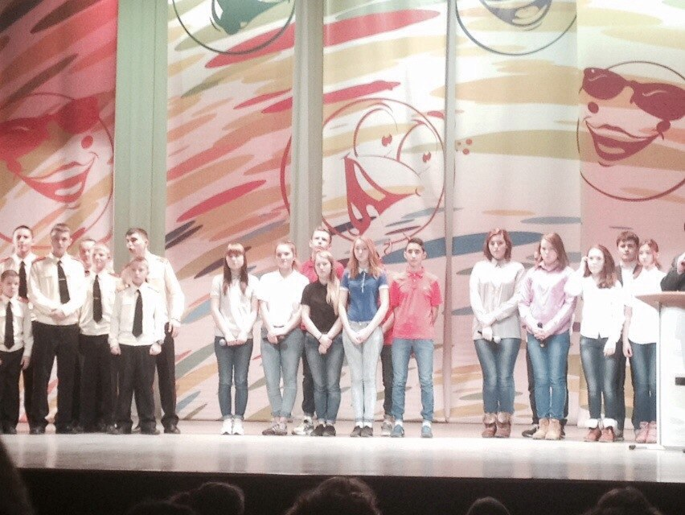

Slide 4
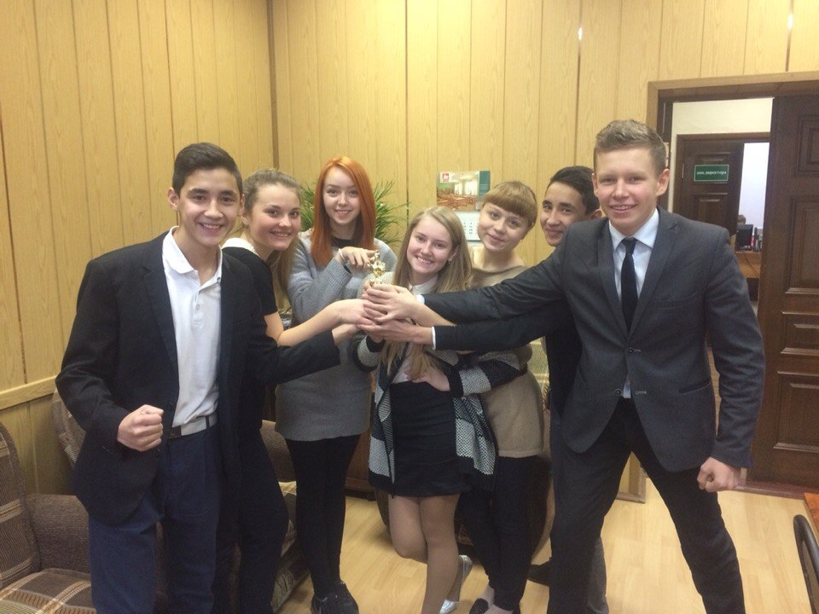

Slide 5
